Slide 1


Raziskava
Ugledni delodajalec 2025
Poročilo o znamki delodajalca
26. marec, 2026

Slide 2
Cikel znamke delodajalca
Pregled | 2025 | Strokovnjaki | Neakademski strokovnjaki
CIKEL
BLAGOVNE ZNAMKE
MERJENJE USPEŠNOSTI
Od znamke delodajalca do uspešnosti zaposlitvenega marketinga.
STRATEŠKI KONTEKST
Razumevanje potreb talentov v kontekstu vizije, vrednot in strateških ciljev.
AKTIVACIJA
Doseg pravih ljudi, s pravim sporočilom preko ustreznih komunikacijskih kanalov.
VPOGLED V KANDIDATE
Razumevanje preferenc in percepcije ciljne skupine.
KREATIVNI RAZVOJ
Aktivacija zaposlitvene ponudbe z vplivno in prepričljivo marketinško vsebino.
ZAPOSLITVENA PONUDBA
Ustvarjanje prepričljive in unikatne zaposlitvene ponudbe za doseg ciljev.

Slide 3
Določanje privlačnosti in percepcije vaše znamke delodajalca
Pregled | 2025 | Strokovnjaki | Neakademski strokovnjaki
SEZNAM VSEH USTREZNIH DELODAJALCEV
POTENCIALNE PRIJAVE
Preference
in percepcija anketirancev
Na podlagi našega izbora pomembnih dejavnikov, anketiranci izberejo tiste dejavnike, ki so za njih pomembni in jih ustrezno povežejo s svojimi Uglednimi delodajalci.
PERCEPCIJA
VAŠE ZNAMKE
Vašo podobo primerjamo z željami anketirancev, da boste lažje ocenili uspešnost svojih aktivnosti pri gradnji znamke delodajalcev.
POZNAVANJE
Anketiranci izberejo delodajalce, ki jih
ne poznajo.
Anketiranci s seznama
najpomembnejših delodajalcev
izberejo delodajalce, ki jih ne poznajo.
POTENCIALNE PRIJAVE
Verjetnost, da bi se prijavili na delovno mesto pri svojih ugledni delodajalcih
Anketirance smo vprašali, ali so se že prijavili oziroma ali bodo oddali prijavo na razpisano delovno mesto v podjetjih, ki so jih izbrali kot Ugledne delodajalce.
UPOŠTEVANJE
Anketiranci izberejo potencialne delodajalce,
pri katerih bi
se zaposlili.
S tega seznama anketiranci izberejo delodajalce, za katere bi želeli delati.
UGLED
Anketiranci izberejo svoje ugledne delodajalce.
S seznama potencialnih delodajalcev, anketiranci izberejo do pet uglednih delodajalcev.

Slide 4
Priprava raziskave
Pregled | 2025 | Strokovnjaki | Neakademski strokovnjaki
VPRAŠALNIK
Pripravljeno na podlagi dolgoletnih izkušenj, različnih raziskav na kadrovskem področju ter komunikaciji z delodajalci in kandidati na trgu dela.
Globalna perspektiva – lokalni vpogled.
10.000 +
Strokovnjakov
IZBOR DELODAJALCEV
Izberemo 100+ najbolj primernih delodajalec glede na trg dela in področje študija.
35
Poklicnih skupin
ZBIRANJE PODATKOV
Izvedeno s pomočjo spletne ankete. Povezavo do ankete smo delili na družbenih omrežjih in jo delili z ostalimi partnerji, ki so nam pomagali pri zbiranju podatkov.
21
Panog
PONDERIRANJE
V izogib neskladjem, ki se lahko pojavijo pri zbiranju podatkov s strani anketirancev, uporabljamo ponderiranje.
Opomba: na izbranih trgih so zajeti le tisti podatki, ki temeljijo na vseh strokovnjakih ali na vseh strokovnjakih znotraj njihovega področja študija.
Obdobje raziskave
oktober 2025 – marec 2026

Slide 5
Kazalo
PROFIL KANDIDATOV IN PREFERENC
ZADOVOLJSTVO V VAŠEM PODJETJU
ZADRŽEVANJE IN MOBILNOST
PRIVLAČNOST
ZAPOSLITVENI LIJAK
IZGUBA KADRA
PERCEPCIJA ZNAMKE DELODAJALCA
KOMUNIKACIJA
POVZETEK

Slide 6
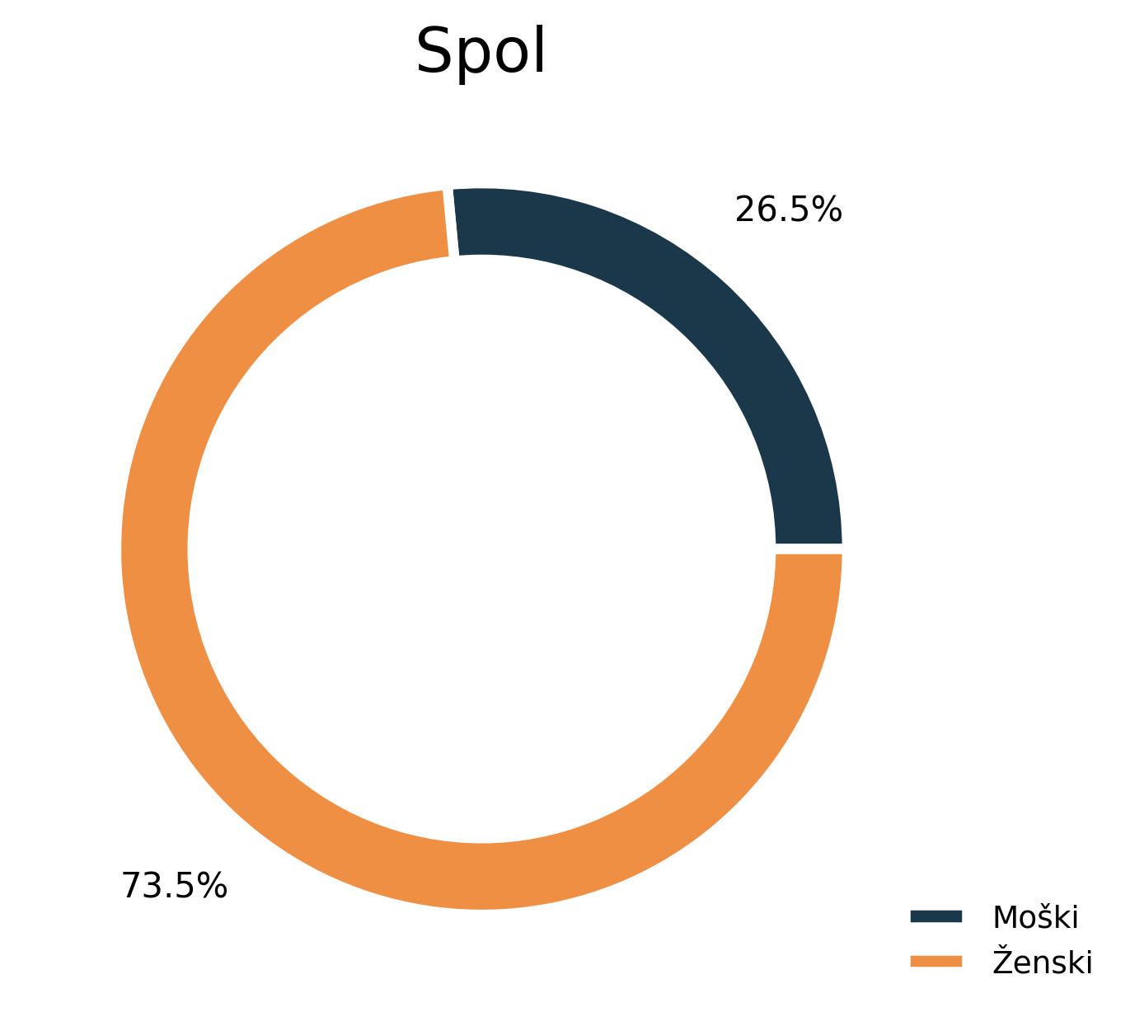
Obseg poročila - Vaša ciljna skupina
Pregled | 2025 | Strokovnjaki | Neakademski strokovnjaki
524
anketirancev

Slide 7
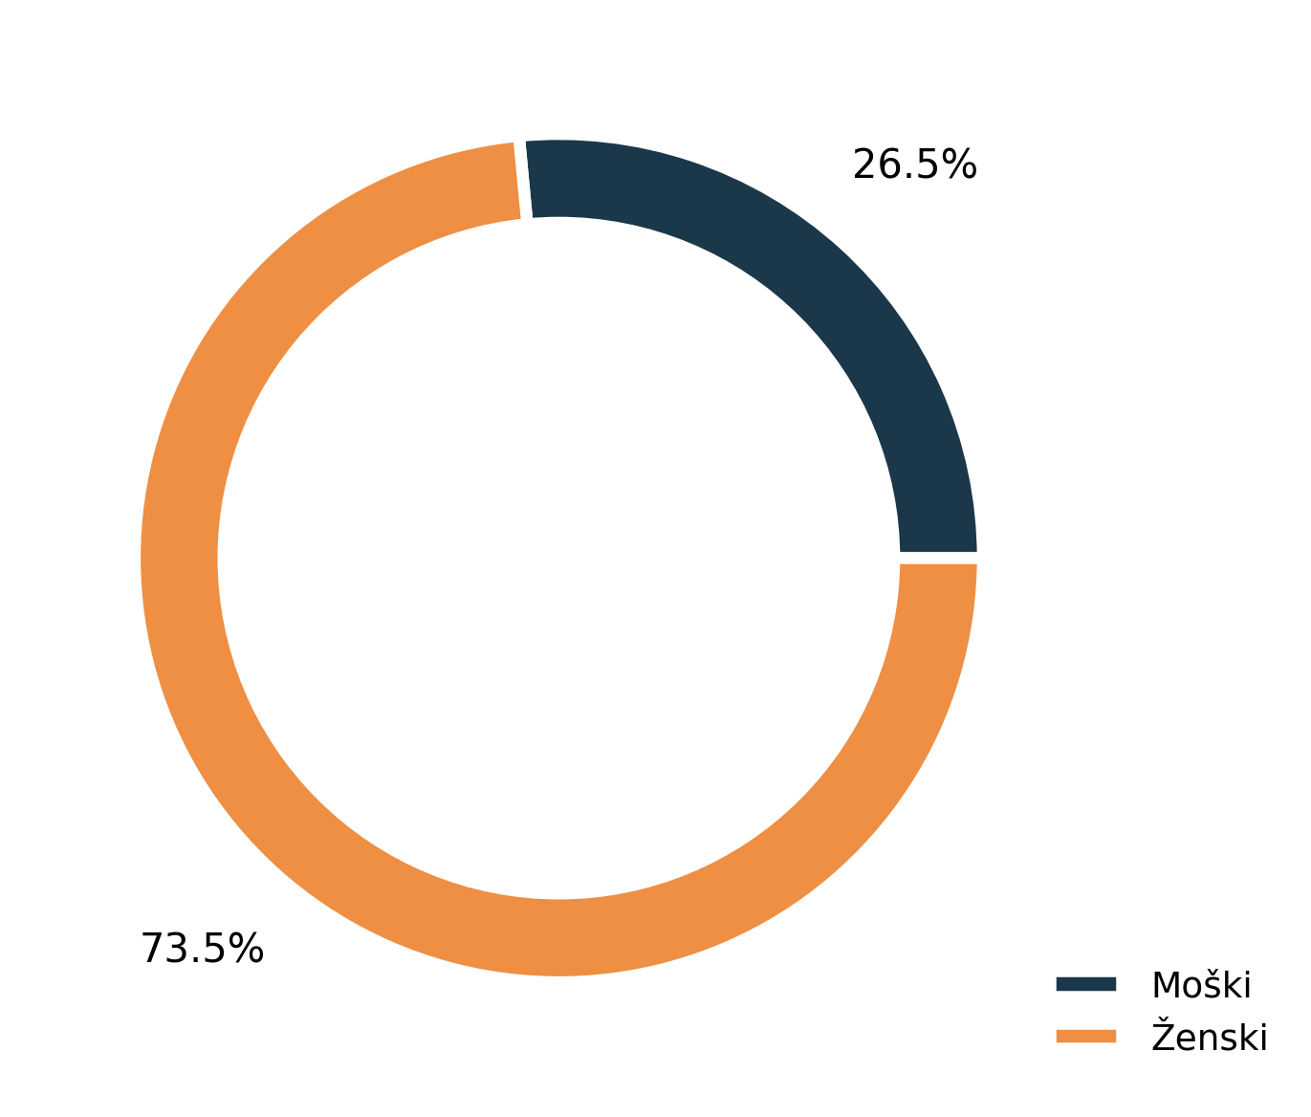
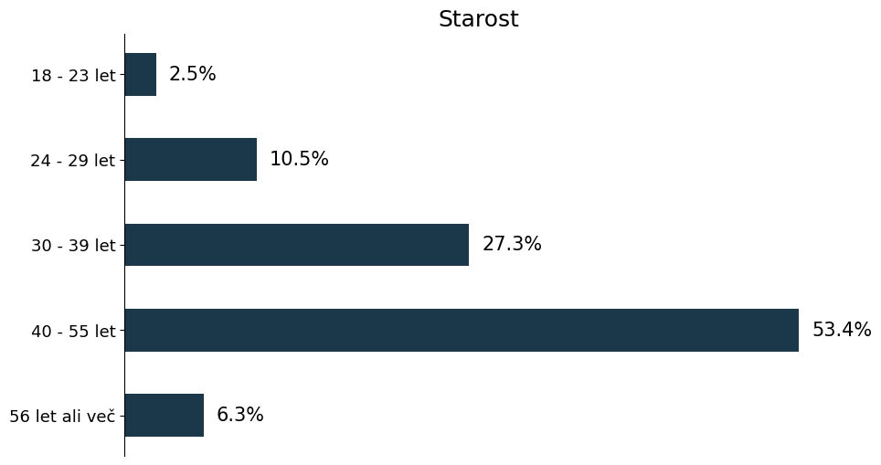
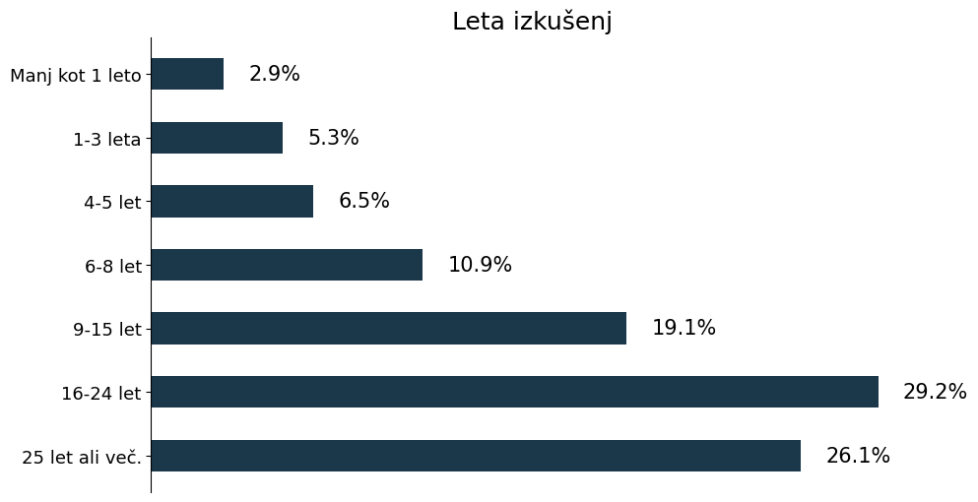
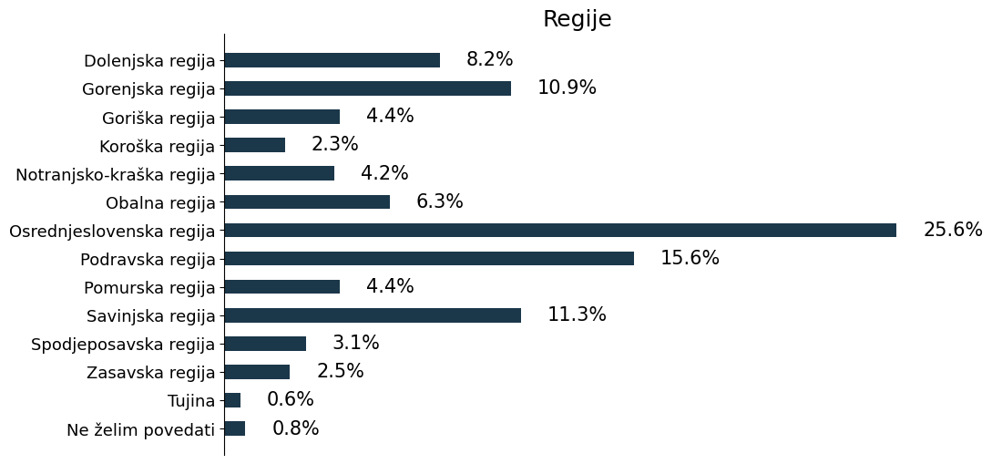
Profil vaše ciljne skupine
Pregled | 2025 | Strokovnjaki | Neakademski strokovnjaki
Spol
Najbolj zastopane panoge
Top poklicne skupine
- Maloprodaja (76.7%)
- Veleprodaja (23.3%)
- Trgovina (36.5%)
- Prodaja (23.7%)
- Maloprodaja (14.7%)
- Administracija (8.4%)
- Upravljanje in vodenje (3.2%)
- Logistika (2.5%)
- Svetovanje (1.9%)
- Drugo: (1.9%)
- Inženiring / Elektrotehnika, elektronika, telekomunikacije (1.1%)
- Proizvodnja (1.0%)

Slide 8
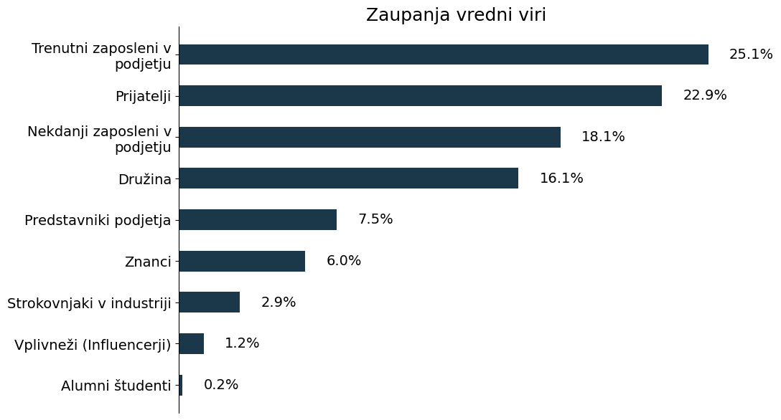
Zadovoljstvo zaposlenih glede trenutne zaposlitve (1/2)
Pregled | 2025 | Strokovnjaki | Neakademski strokovnjaki
6.5
med 10 strokovnjaki bodo najverjetneje priporočili trenutnega delodajalca
6.1
Je povprečno zadovoljstvo s trenutnim delodajalcem v letu 2023

Slide 9
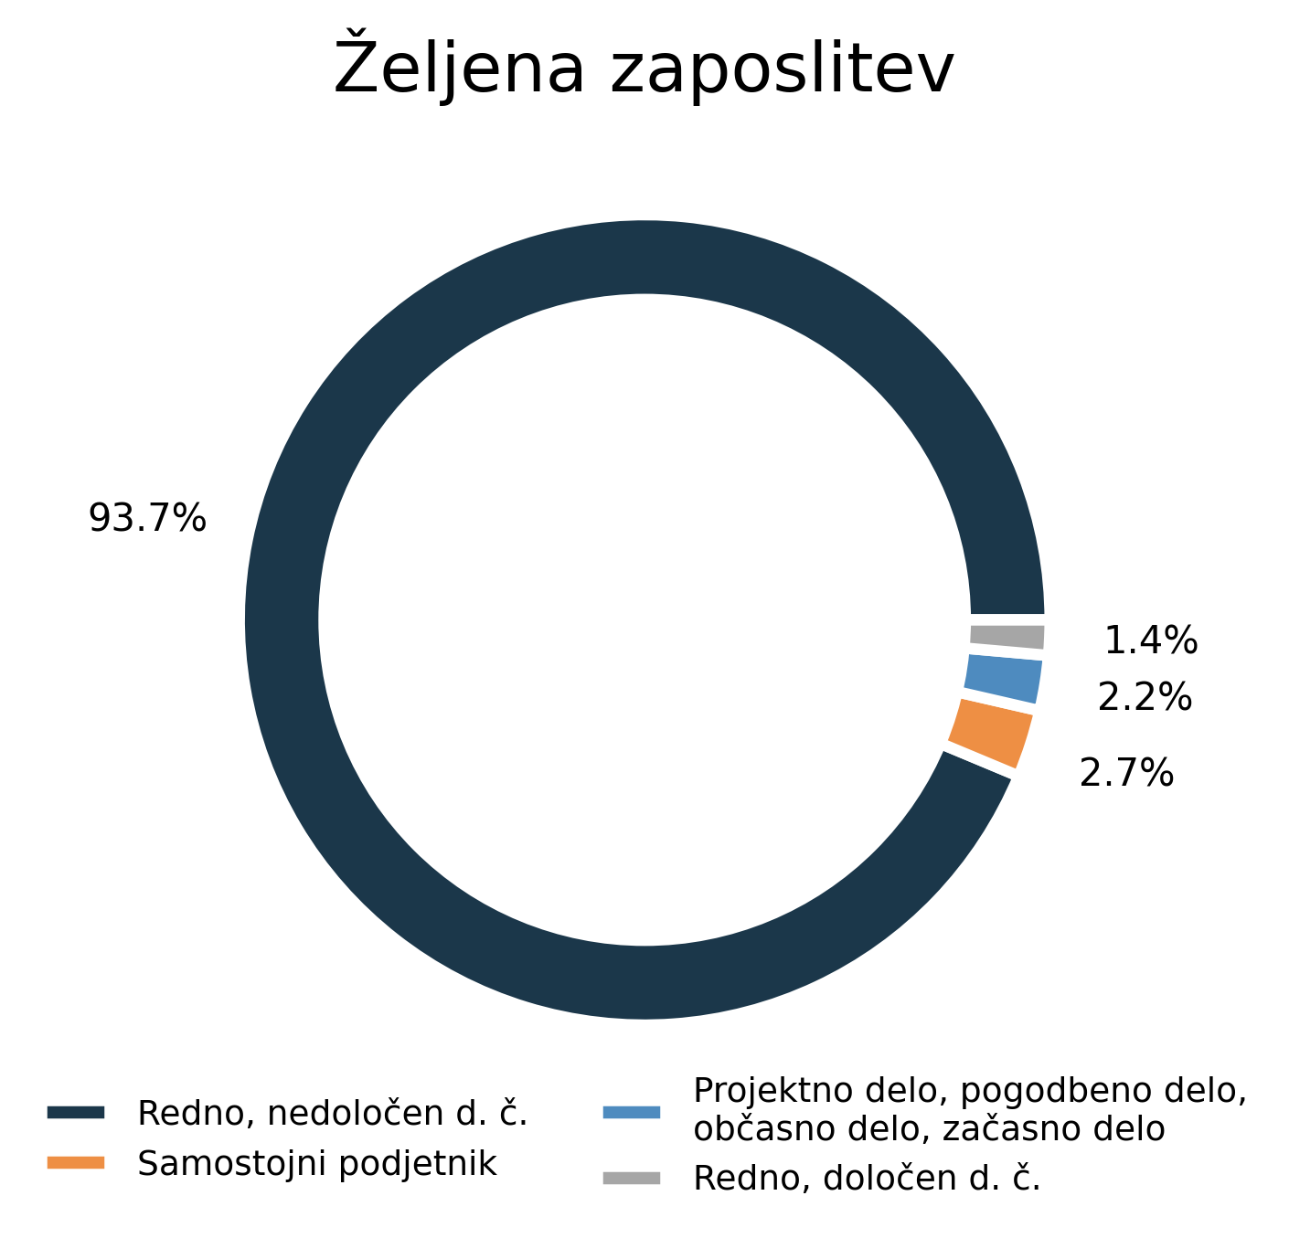
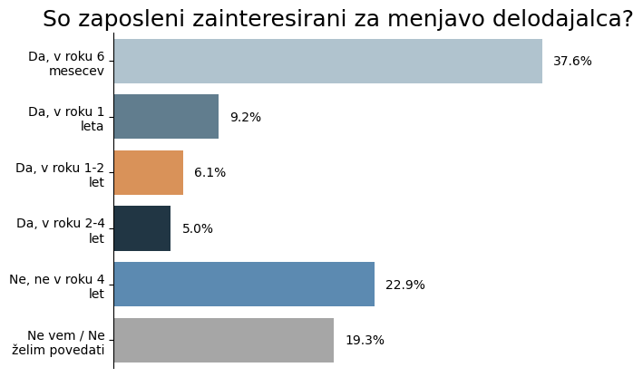
Zadovoljstvo zaposlenih glede trenutne zaposlitve (2/2)
Pregled | 2025 | Strokovnjaki | Neakademski strokovnjaki

Slide 10
Izbor dejavnikov, ki vplivajo na ugled delodajalca
Pregled | 2025 | Strokovnjaki | Neakademski strokovnjaki
UGLED IN PODOBA
DELODAJALCA
PRILOŽNOSTI ZA
NAPREDOVANJE IN
NAGRAJEVANJE
ZNAČILNOSTI
DELOVNEGA MESTA
LJUDJE IN KULTURA
Pomembne lastnosti
delodajalca kot organizacije
Družbeno okolje
na delovnem mestu
Denarna nadomestila in druge
ugodnosti, sedaj in v prihodnje
Zahteve delovnega mesta
Stalna nadgradnja tehnoloških orodij in rešitev
Etična usmerjenost podjetja
Jasni in ambiciozni cilji
Inovativna kultura
Vodstvo s strastjo
Kakovostni izdelki in storitve
Rast in produktivnost podjetja
Vključenost v družbene dejavnosti in trajnostne prakse
Prestižna blagovna znamka
Uspešnost na trgu
Raznolikost in vključenost
Zaposlovanje le najboljših talentov
Spoštovanje zaposlenih
Osebni vpliv
Globalna interakcija
Karierna rast in podpora
Kreativno delovno okolje
Prijetni medsebojni odnosi
Prepoznavanje uspešnosti
Uravnoteženost med delom in zasebnim življnjem
Bonusi pogojeni z uspešnostjo
Privlačne dodatne ugodnosti
Hitro napredovanje
Finančna podpora za izobraževanje
Vodstvene možnosti
Podpora enakopravnosti spolov
Jasna pot napredovanja
Dobra referenca za nadaljno kariero
Finančna rast posameznika
Konkurenčna osnovna plača
Širok spekter nalog
Možnosti za mednarodno sodelovanje
Zagotovljena zaposlitev
Razvoj strokovnih veščin
Raven odgovornosti
Prilagodljivi delovni pogoji
Komplekstnost dela
Poudarek na učinkovitosti
Kolektivno delo
Poudarek na strankah

Slide 11
Kako so se preference neakademskih strokovnjakov spreminjale skozi leta?
Pregled | 2025 | Strokovnjaki | Neakademski strokovnjaki
2024
2023
2022
Spoštovanje zaposlenih
Spoštovanje zaposlenih
Spoštovanje zaposlenih
Prijetni medsebojni odnosi
Prijetni medsebojni odnosi
Zagotovljena zaposlitev
Uravnoteženost med delom in zasebnim življenjem
Prijetni medsebojni odnosi
Zagotovljena zaposlitev
Uravnoteženost med delom in zasebnim življenjem
Konkurenčna osnovna plača
Prepoznavanje uspešnosti
Konkurenčna osnovna plača
Finančna rast posameznika
Kakovostni izdelki in storitve
Prepoznavanje uspešnosti
Bonusi pogojeni z uspešnostjo
Finančna rast posameznika
Kakovostni izdelki in storitve
Kolektivno delo
Prilagodljivi delovni pogoji
Jasni in ambiciozni cilji
Prilagodljivi delovni pogoji
Vključenost v družbene dejavnosti in trajnostne prakse
Finančna rast posameznika
Karierna rast in podpora
Prilagodljivi delovni pogoji
Etična usmerjenost podjetja
Ugled in podoba delodajalca
Ljudje in kultura
Priložnosti za napredovanje in nagrajevanje
Značilnosti delovnega mesta

Slide 12
Najbolj pomembni atributi glede na spol na ugled delodajalca
Pregled | 2025 | Strokovnjaki | Neakademski strokovnjaki
ŽENSKE
MOŠKI
Spoštovanje zaposlenih
Spoštovanje zaposlenih
Prijetni medosebni odnosi
Konkurenčna osnovna plača
Zagotovljena zaposlitev
Prijetni medosebni odnosi
Uravnoteženost med delom in zasebnim življenjem
Uravnoteženost med delom in zasebnim življenjem
Konkurenčna osnovna plača
Zagotovljena zaposlitev
Prilagodljivi delovni pogoji
Kakovostni izdelki in storitve
Prepoznavanje uspešnosti
Prepoznavanje uspešnosti
Kakovostni izdelki in storitve
Jasni in ambiciozni cilji
Finančna rast posameznika
Finančna rast posameznika
Bonusi pogojeni z uspešnostjo
Uspešnost na trgu
Ugled in podoba delodajalca
Ljudje in kultura
Priložnosti za napredovanje in nagrajevanje
Značilnosti delovnega mesta

Slide 13
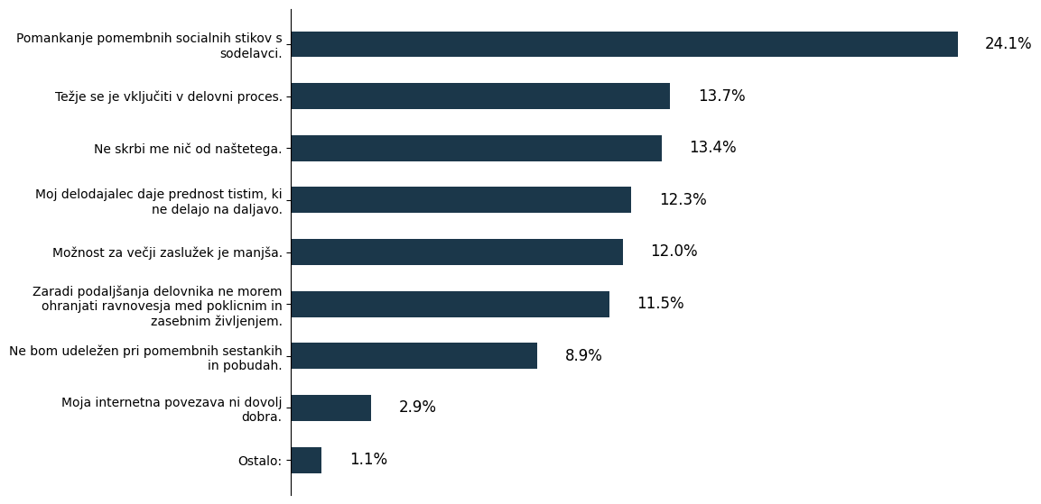
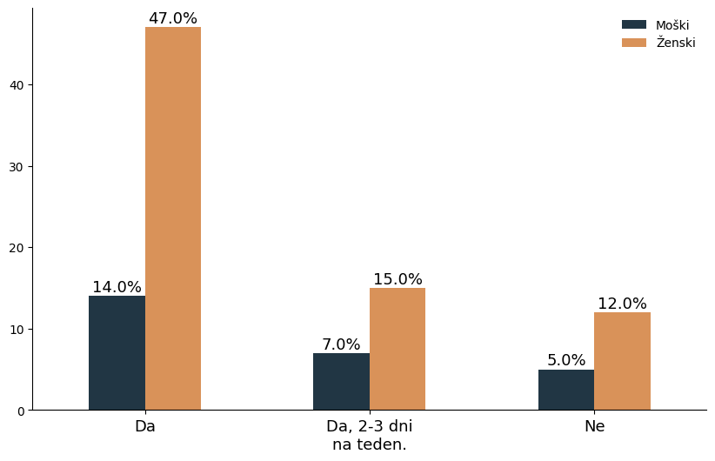
Vpliv dela na daljavo na talente
Pregled | 2025 | Strokovnjaki | Neakademski strokovnjaki
83.6%
Delež talentov, ki jih zanima delo na daljavo
Razmerje med spoloma med tistimi, ki jih zanima delo na daljavo

Slide 14
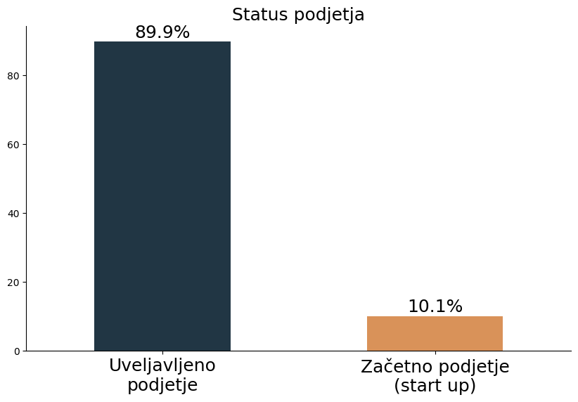
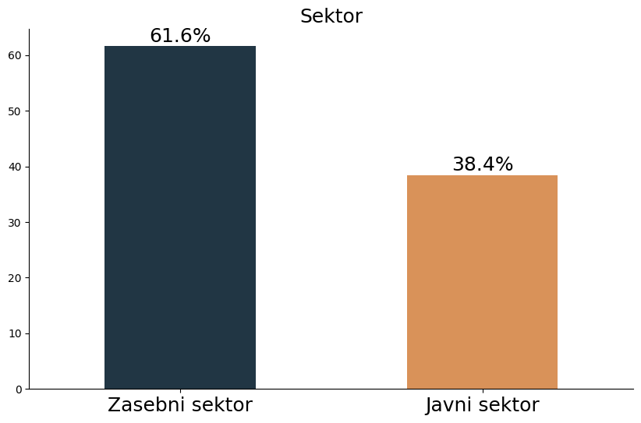
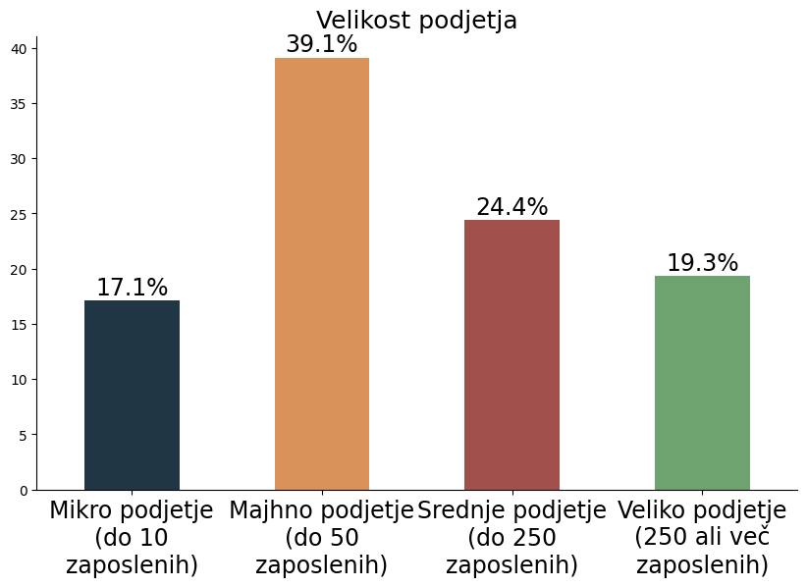
Kje si strokovnjaki želijo delati? (1/2)
Pregled | 2025 | Strokovnjaki | Neakademski strokovnjaki

Slide 15
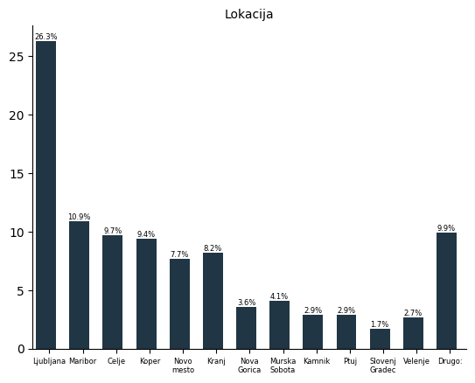
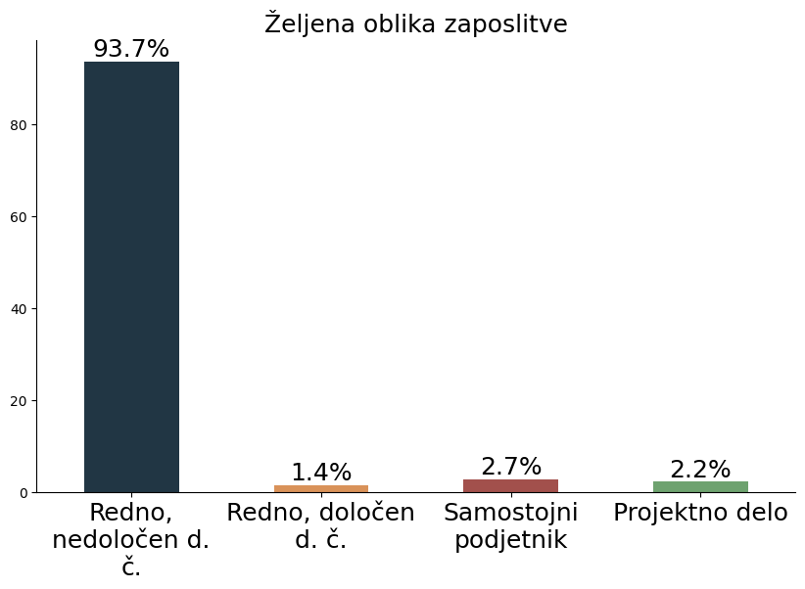
Kje si strokovnjaki želijo delati? (2/2)
Pregled | 2025 | Strokovnjaki | Neakademski strokovnjaki

Slide 16


Trenutna mesečna bruto plača (EUR)
Pregled | 2025 | Strokovnjaki | Neakademski strokovnjaki
Vsi strokovnjaki NEAKADEMIKI
1668
1803
1532
271
Vsi strokovnjaki AKADEMIKI
2632
2821
2544
277
RAZLIKA
MED SPOLOMA

Slide 17
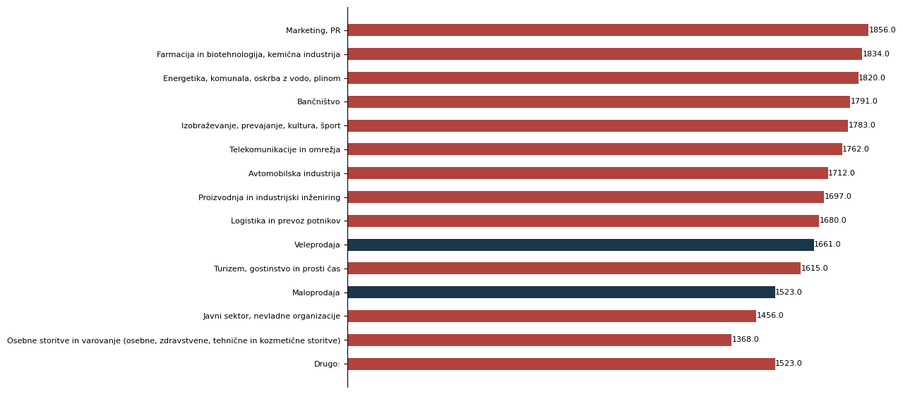
Trenutni mesečni prihodek (bruto, EUR) vaše ciljne skupine v določeni panogi
Pregled | 2025 | Strokovnjaki | Neakademski strokovnjaki
…

Slide 18
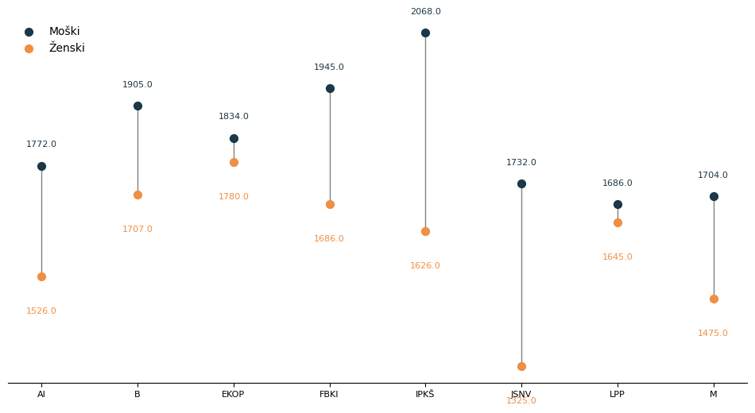
Razlika v pričakovani mesečni plači med spoloma (EUR) - Izkušeni strokovnjaki (1/2)
Pregled | 2025 | Strokovnjaki | Neakademski strokovnjaki
AI : Avtomobilska industrija
B : Bančništvo
EKOP : Energetika, komunala, oskrba z
vodo, plinom
FBKI : Farmacija in biotehnologija,
kemična industrija
IPKŠ : Izobraževanje, prevajanje, kultura,
šport
JSNV : Javni sektor, nevladne organizacije
LPP : Logistika in prevoz potnikov
M : Maloprodaja
…

Slide 19
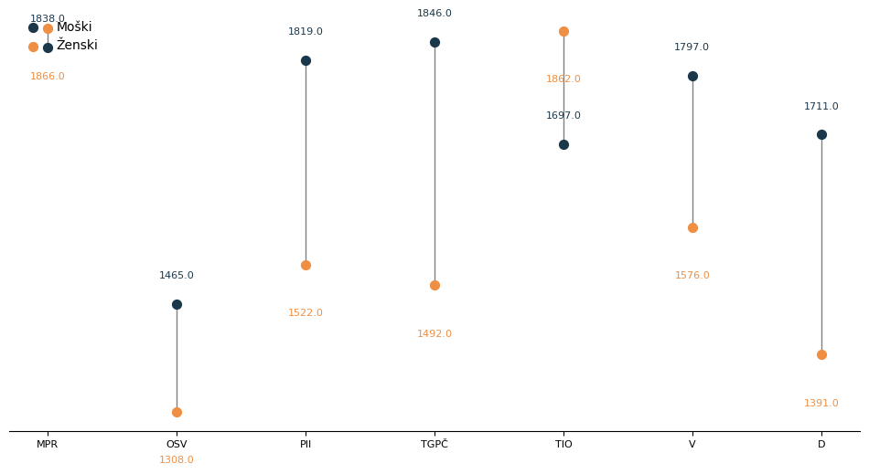
Razlika v pričakovani mesečni plači med spoloma (EUR) - Izkušeni strokovnjaki (2/2)
Pregled | 2025 | Strokovnjaki | Neakademski strokovnjaki
MPR : Marketing, PR
OSV : Osebne storitve in varovanje
(osebne, zdravstvene, tehnične in
kozmetične storitve)
PII : Proizvodnja in industrijski
inženiring
TGPČ : Turizem, gostinstvo in prosti čas
TIO : Telekomunikacije in omrežja
V : Veleprodaja
D : Drugo:
…

Slide 20
Kazalo
PROFIL KANDIDATOV IN PREFERENC
ZADOVOLJSTVO V VAŠEM PODJETJU
ZADRŽEVANJE IN MOBILNOST
PRIVLAČNOST
ZAPOSLITVENI LIJAK
IZGUBA KADRA
PERCEPCIJA ZNAMKE DELODAJALCA
KOMUNIKACIJA
POVZETEK

Slide 21
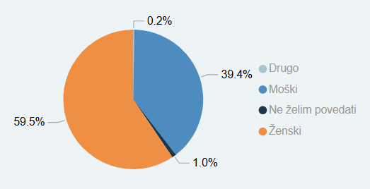
Vzorec
Pregled | 2025 | Strokovnjaki | Neakademski strokovnjaki
7
Anketirancev iz vašega podjetja
2
Anketirancev moškega spola iz vašega podjetja
5
Anketirancev ženskega spola iz vašega podjetja

Slide 22
Zadovoljstvo v podjetju
Pregled | 2025 | Strokovnjaki | Neakademski strokovnjaki
Splošna uspešnost
57.1%
Strokovni ravoj
57.1%
Spodbudno delovno okolje
Viri
61.9%
54.8 %
Vodenje
38.1%
Pozitivnih odzivov*
*7-10
Motivacija
57.1%
Povezava
Ponos
57.1%
Zadovoljstvo

Slide 23
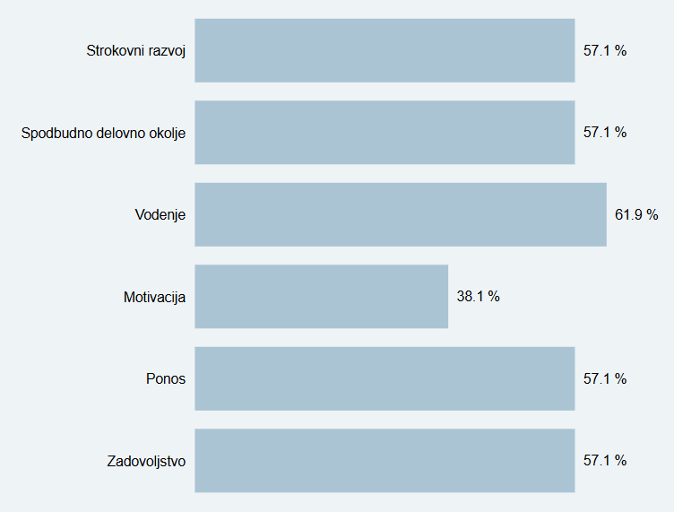
Splošna ocena: 54,8 % pozitivnih odzivov
Pregled | 2025 | Strokovnjaki | Neakademski strokovnjaki
Primerjava
Vzorčno podjetje
Povprečna ocena vseh delodajalcev
57,1%
62.6%
57,1%
74.8%
61,9%
55.0%
38,1%
77.4%
57,1%
75.3%
57,1%
73.9%

Slide 24
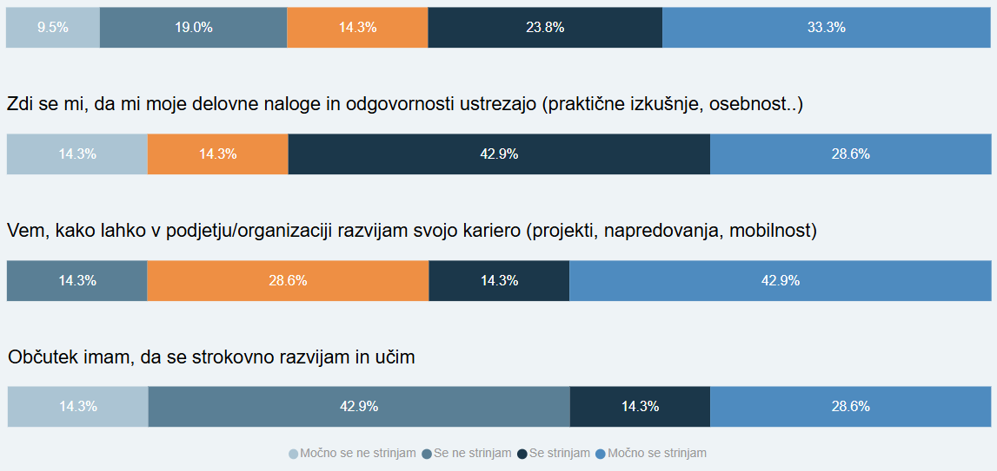
Strokovni razvoj
Pregled | 2025 | Strokovnjaki | Neakademski strokovnjaki
Občutek, da so na pravem mestu ter zadovoljni s svojo vlogo v podjetju in svojimi odgovornostmi.

Slide 25
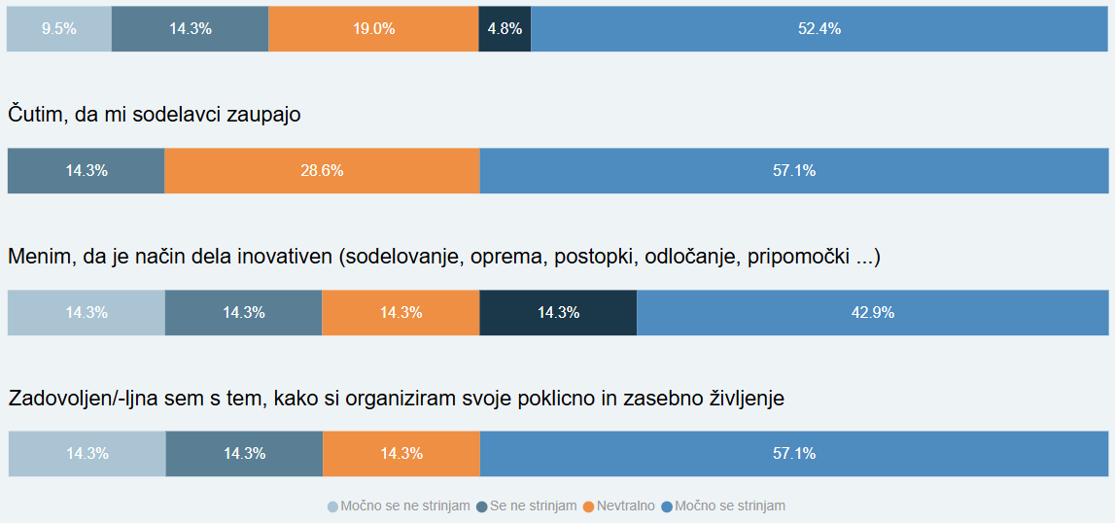
Spodbudno delovno okolje
Pregled | 2025 | Strokovnjaki | Neakademski strokovnjaki
Delovno okolje, v katerem vlada timski duh ter je vsak član ekipe lepo sprejet in deležen podpore ostalih.

Slide 26
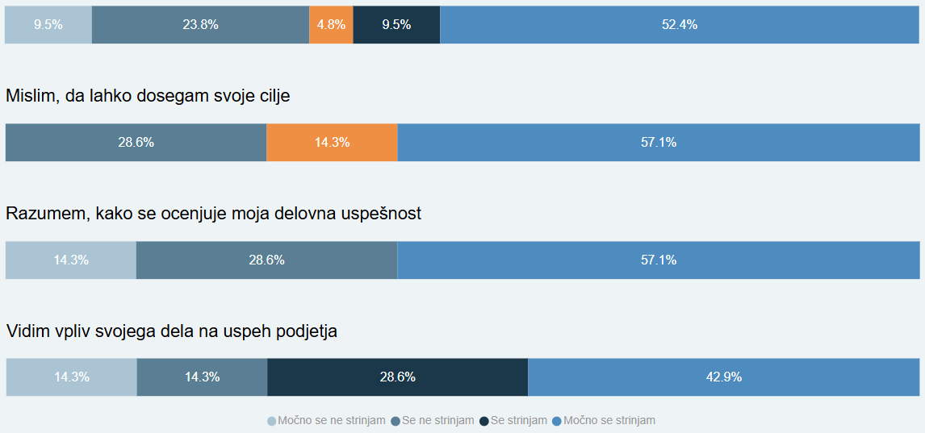
Vodenje
Pregled | 2025 | Strokovnjaki | Neakademski strokovnjaki
Želja po doseganju ambicioznih ciljev.

Slide 27
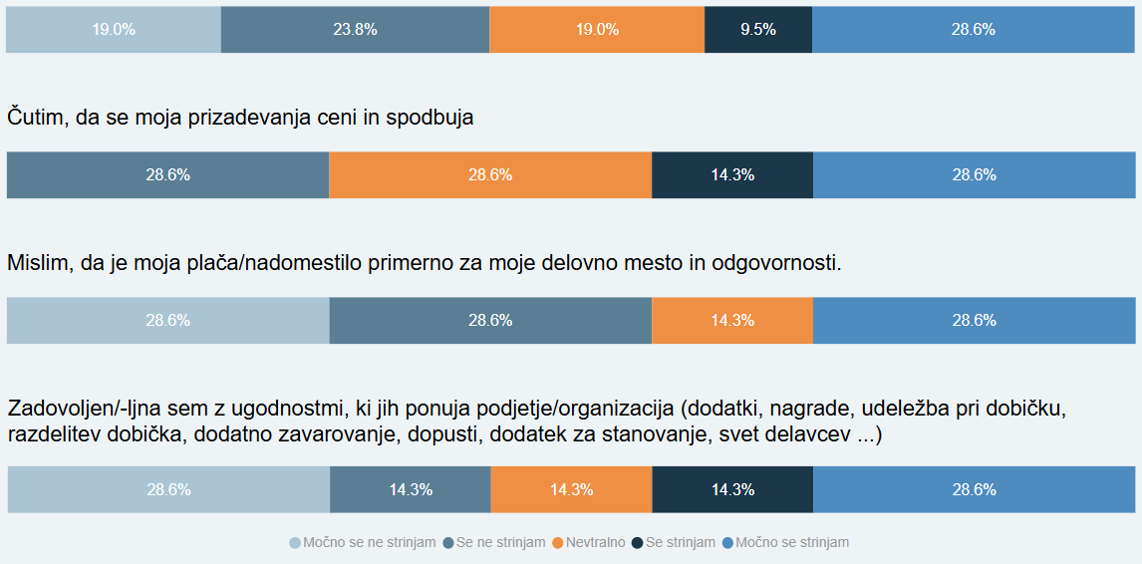
Motivacija
Pregled | 2025 | Strokovnjaki | Neakademski strokovnjaki
Občutek, da je njihov prispevek cenjen.

Slide 28
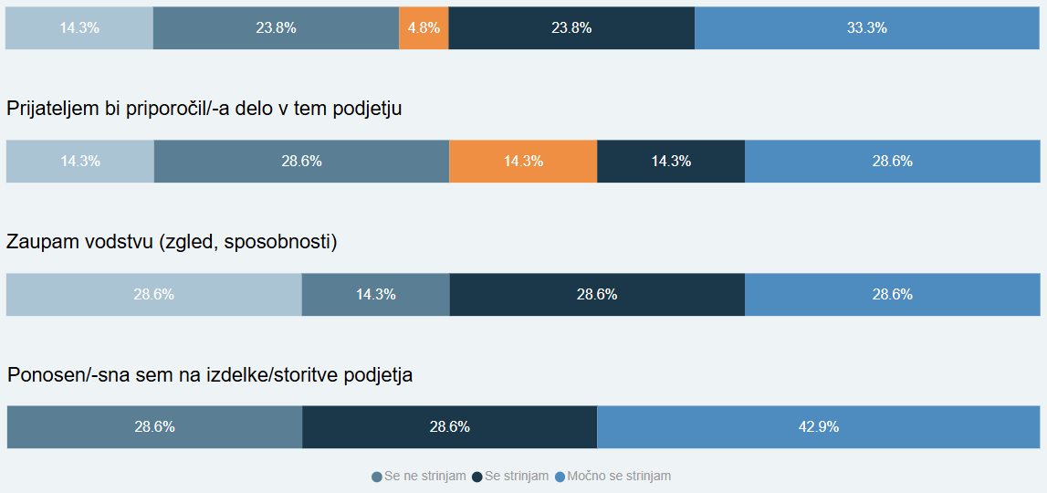
Ponos
Pregled | 2025 | Strokovnjaki | Neakademski strokovnjaki
Pripadnost organizaciji, s katero imajo enake vrednote in bi delo v organizaciji priporočili svojim prijateljem.

Slide 29
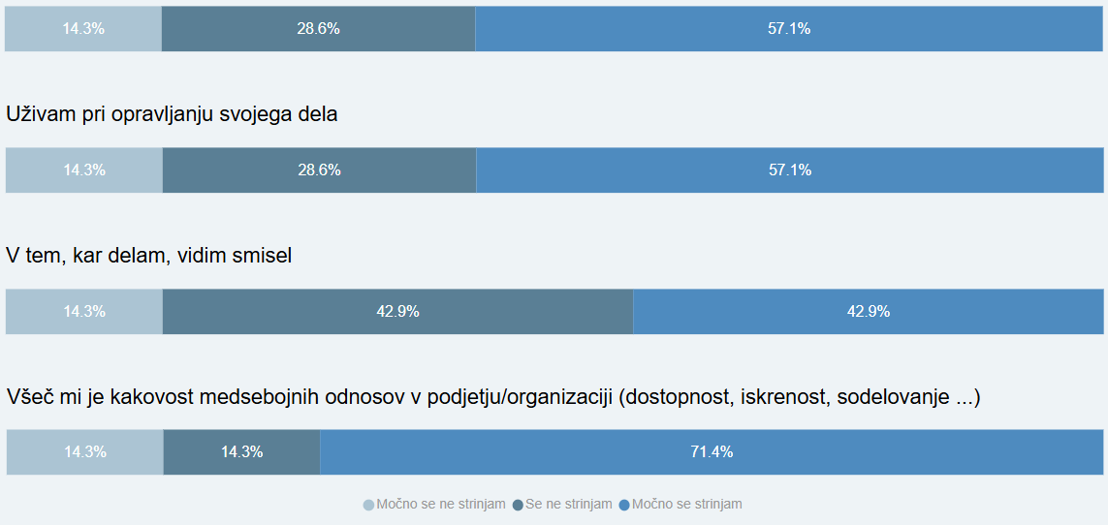
Zadovoljstvo
Pregled | 2025 | Strokovnjaki | Neakademski strokovnjaki
Užitek in zadovoljstvo, tako pri opravljanju delovnih obveznosti, kot pri odnosu s sodelavci.

Slide 30
Kazalo
PROFIL KANDIDATOV IN PREFERENC
ZADOVOLJSTVO ZAPOSLENIH V PODJETJU
ZADRŽEVANJE IN MOBILNOST
PRIVLAČNOST
ZAPOSLITVENI LIJAK
IZGUBA KADRA
PERCEPCIJA ZNAMKE DELODAJALCA
KOMUNIKACIJA
POVZETEK

Slide 31
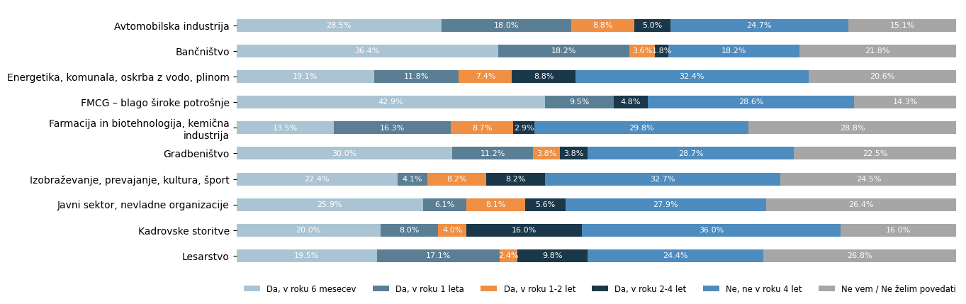
Interes za menjavo delodajalca v določeni panogi (1/3)
Pregled | 2025 | Strokovnjaki | Neakademski strokovnjaki

Slide 32
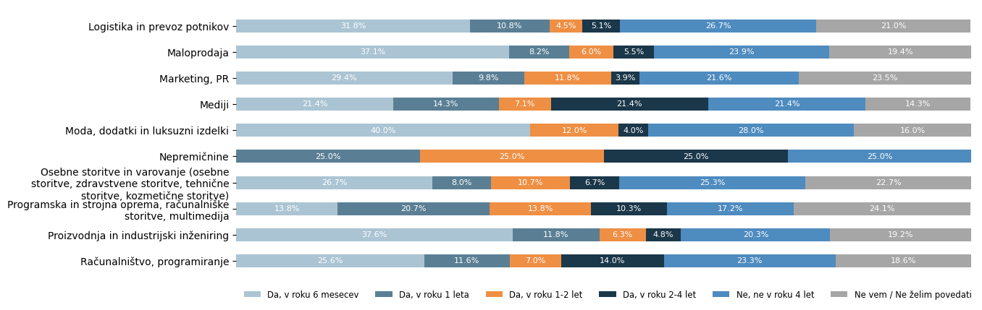
Interes za menjavo delodajalca v določeni panogi (2/3)
Pregled | 2025 | Strokovnjaki | Neakademski strokovnjaki

Slide 33
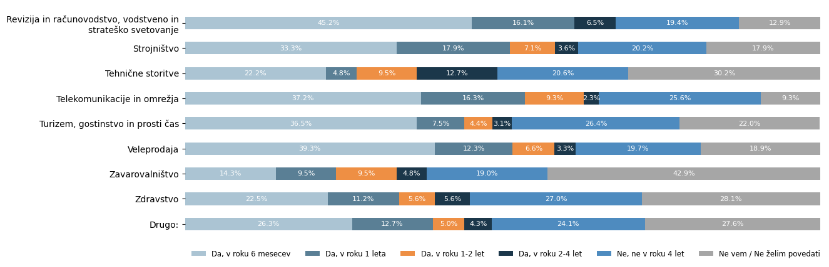
Interes za menjavo delodajalca v določeni panogi (3/3)
Pregled | 2025 | Strokovnjaki | Neakademski strokovnjaki

Slide 34
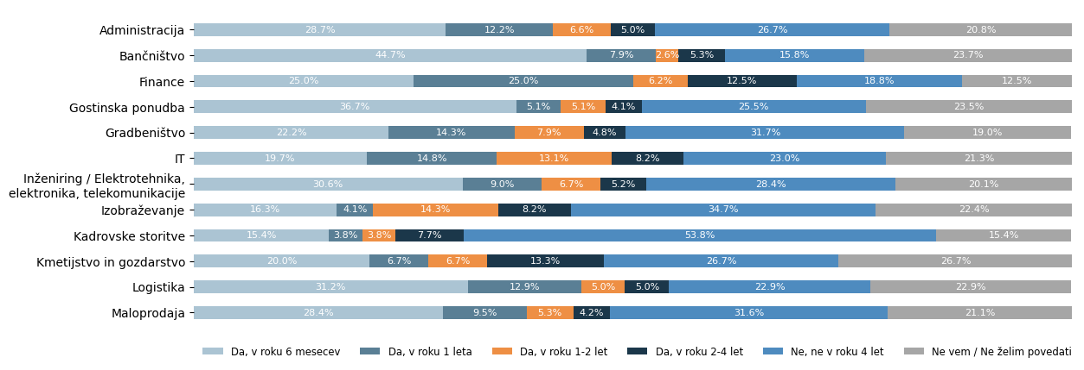
Interes za menjavo delodajalca v vsaki poklicni skupini (1/3)
Pregled | 2025 | Strokovnjaki | Neakademski strokovnjaki

Slide 35
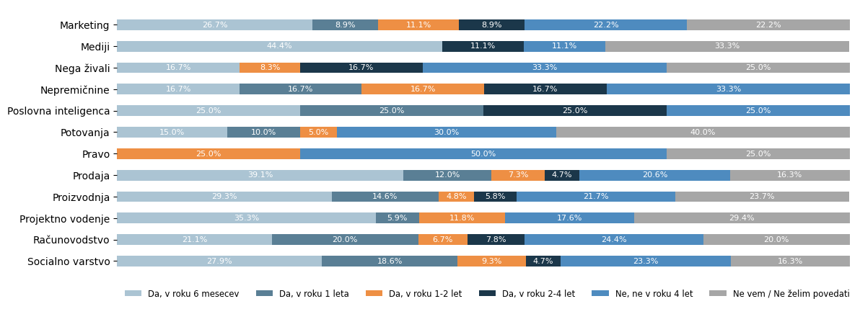
Interes za menjavo delodajalca v vsaki poklicni skupini (2/3)
Pregled | 2025 | Strokovnjaki | Neakademski strokovnjaki

Slide 36
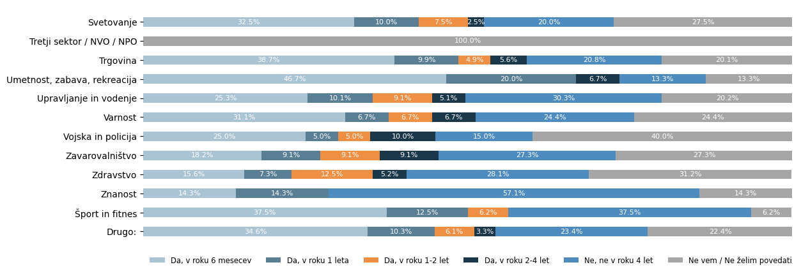
Interes za menjavo delodajalca v vsaki poklicni skupini (3/3)
Pregled | 2025 | Strokovnjaki | Neakademski strokovnjaki

Slide 37
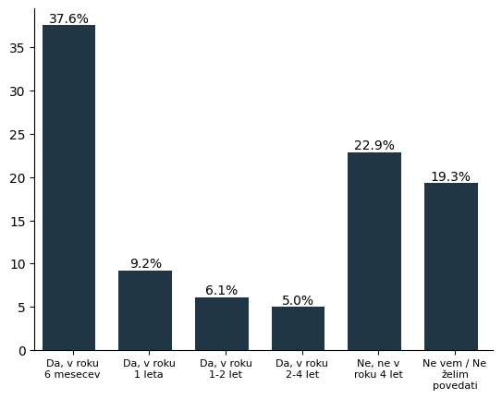
Interest za menjavo delodajalca pri vaši ciljni skupini
Pregled | 2025 | Strokovnjaki | Neakademski strokovnjaki
46.8%
vaše ciljne skupine v vaši panogi je zainteresirano za menjavo delodajalca v roku 1 leta.

Slide 38
Kazalo
PROFIL KANDIDATOV IN PREFERENC
ZADOVOLJSTVO ZAPOSLENIH V PODJETJU
ZADRŽEVANJE IN MOBILNOST
PRIVLAČNOST
ZAPOSLITVENI LIJAK
IZGUBA KADRA
PERCEPCIJA ZNAMKE DELODAJALCA
KOMUNIKACIJA
POVZETEK

Slide 39
Ugledni delodajalci – Top 15
Pregled | 2025 | Strokovnjaki | Neakademski strokovnjaki
Delodajalec | Uvrstitev | Odstotek 2024
Lek d.d. | 1 | 11.23
KRKA, d.d., Novo mesto | 2 | 10.02
Akrapovič d.d. | 3 | 9.57
DARS d.d. | 4 | 6.71
HOFER trgovina d.o.o. | 5 | 5.89
dm drogerie markt d.o.o. | 6 | 5.51
Novartis d.o.o. | 7 | 5.37
Telemach Slovenija d.o.o. | 8 | 4.99
PIPISTREL d.o.o. | 9 | 4.68
A1 Slovenija, d.d. | 10 | 4.61
PETROL d.d., Ljubljana | 11 | 4.58
PORSCHE SLOVENIJA, d.o.o. | 12 | 3.44
TELEKOM SLOVENIJE, d.d. | 12 | 3.44
DEWESoft d.o.o. | 13 | 3.27
SŽ, d.o.o. (Slovenske železnice) | 14 | 2.96

Slide 40
Uvrstitev na lestvici Uglednih delodajalcev
Pregled | 2025 | Strokovnjaki | Neakademski strokovnjaki
--------------
--------------
--------------
Skupno
ŽENSKE
MOŠKI
Uvrstitev na lestvici Uglednih delodajalcev
Uvrstitev na lestvici Uglednih delodajalcev
Uvrstitev na lestvici Uglednih delodajalcev
1. Lek d.d.
1. Lek d.d.
1. Lek d.d.
2. KRKA, d.d., Novo mesto
2. KRKA, d.d., Novo mesto
2. KRKA, d.d., Novo mesto
3. Akrapovič d.d.
3. Akrapovič d.d.
3. Akrapovič d.d.
4. DARS d.d.
4. DARS d.d.
4. DARS d.d.
5. HOFER trgovina d.o.o.
5. HOFER trgovina d.o.o.
5. HOFER trgovina d.o.o.
18. Vzorčno podjetje
24. Vzorčno podjetje
16. Vzorčno podjetje

Slide 41
Ugledni delodajalec – Točke diferenciacije
Pregled | 2025 | Strokovnjaki | Neakademski strokovnjaki
--------------
ZARADI ČESA IZSTOPAJO?
SKUPNO
Uvrstitev na lestvici Uglednih delodajalcev
1. Lek d.d.
Atributi, ki najbolj diferencirajo ugledne delodajalce*
2. KRKA, d.d., Novo mesto
1. Bonusi pogojeni z uspešnostjo
3. Akrapovič d.d.
2. Dobra referenca za nadaljnjo kariero
4. DARS d.d.
3. Etična usmerjenost podjetja
5. HOFER trgovina d.o.o.
4. Finančna podpora za izobraževanje
18. Vzorčno podjetje
5. Finančna rast posameznika

Slide 42
Kazalo
PROFIL KANDIDATOV IN PREFERENC
ZADOVOLJSTVO ZAPOSLENIH V PODJETJU
ZADRŽEVANJE IN MOBILNOST
PRIVLAČNOST
ZAPOSLITVENI LIJAK
IZGUBA KADRA
PERCEPCIJA ZNAMKE DELODAJALCA
KOMUNIKACIJA
POVZETEK

Slide 43

Zaposlitveni lijak
Pregled | 2025 | Strokovnjaki | Neakademski strokovnjaki
Naše meritve
To je delež vseh strokovnjakov v vaši ciljni skupini, ki poznajo vaše podjetje kot delodajalca.
Ali strokovnjaki vedo
kdo ste?
Delež
poznavanja
Poznavanje
Upoštevanje
Ali bi se bili pripravljeni zaposliti v vašem podjetju?
Potencialni delodajalec
Vaša uvrstitev je dolocena na podlagi vseh delodajalcev, ki so bili vsaj enkrat uvršceni v izbor Uglednih delodajalcev.
Vec delodajalcev je uvršcenih v izbor potencialnih delodajalcev kot v zakljucno fazo.
Ugled
Ali si želijo zaposlitve
v vašem podjetju?
Ugledni delodajalec
Potencialne prijave
Ali bi se prijavili na prosto delovno mesto v vašem podjetju?
Potencialne prijave

Slide 44
Vaša uspešnost v zaposlitvenem lijaku pri vseh strokovnjakih
Pregled | 2025 | Strokovnjaki | Neakademski strokovnjaki
Vsi strokovnjaki
Poznavanje
Delež
poznavanja
97.8%
Poznavanje
Upoštevanje
Potencialni delodajalec
9.0%
Ugled
Ugledni delodajalec
34.9%
POTENCIALNE PRIJAVE
Potencialne prijave
Potencialne prijave
79.7%
POTENCIALNE PRIJAVE

Slide 45
Kazalo
PROFIL KANDIDATOV IN PREFERENC
ZADOVOLJSTVO ZAPOSLENIH V PODJETJU
ZADRŽEVANJE IN MOBILNOST
PRIVLAČNOST
ZAPOSLITVENI LIJAK
IZGUBA KADRA
PERCEPCIJA ZNAMKE DELODAJALCA
KOMUNIKACIJA
POVZETEK

Slide 46
Pregled izgubljenih talentov
Pregled | 2025 | Strokovnjaki | Neakademski strokovnjaki
Vaša izguba kadra je osnovana na 138 anketirancih, ki bi Vzorčno podjetje upoštevali kot potencialnega delodajalca, vendar vas niso uvrstili v
svoj izbor Uglednih delodajalcev.
2904
Skupno število strokovnjakov na podlagi katerih je pripravljeno to porocilo.
Število strokovnjakov v vaši ciljni skupini, ki je Vzorčno podjetje
uvrstilo v svoj izbor Potencialnih delodajalcev, ne pa
tudi v izbor Uglednih delodajalcev. To so vaši izgubljeni talenti.
138
74
Število strokovnjakov v vaši ciljni skupini, ki je Vzorčno podjetje
uvrstilo v svoj izbor Uglednih delodajalcev.
59
Število strokovnjakov, ki jih privlači Vzorčno podjetje in so se prijavili
ali se bodo prijavili na njihova razpisana delovna mesta.

Slide 47
Kdo vam krade kader?
Pregled | 2025 | Strokovnjaki | Neakademski strokovnjaki
Delodajalci, ki so jih kandidati uvrstili v svoj izbor Uglednih delodajalcev namesto vas
Delodajalec | Odstotek
Lek d.d. | 10.95%
KRKA, d.d., Novo mesto | 9.85%
Akrapovič d.d. | 9.23%
DARS d.d. | 6.47%
HOFER trgovina d.o.o. | 5.82%
dm drogerie markt d.o.o. | 5.34%
Novartis d.o.o. | 5.13%
Telemach Slovenija d.o.o. | 4.82%
PIPISTREL d.o.o. | 4.58%
PETROL d.d., Ljubljana | 4.51%
1. Rast in produktivnost podjetja
KAJ TI DELODAJALCI POCNEJO BOLJE OD VAS?
2. Kakovostni izdelki in storitve
KAJ TI DELODAJALCI POČNEJO BOLJE OD VAS?
3. Spoštovanje zaposlenih
4. Zagotovljena zaposlitev
5. Stalna nadgradnja tehnoloških orodij in rešitev

Slide 48
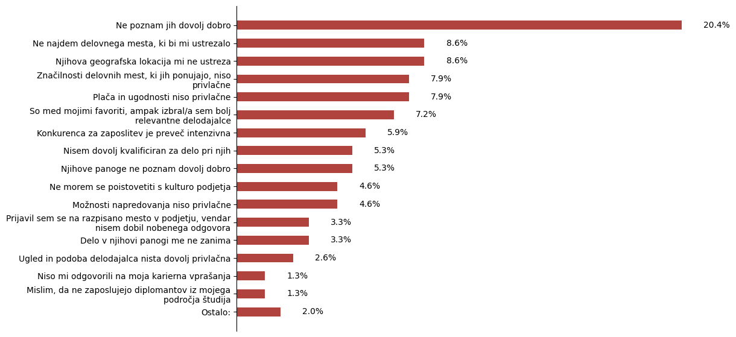
Razlogi za izgubo kadra
Pregled | 2025 | Strokovnjaki | Neakademski strokovnjaki

Slide 49
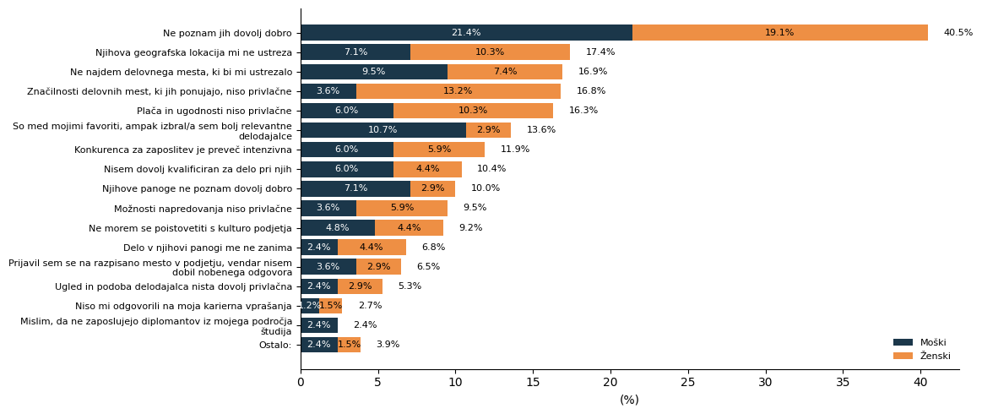
Razlogi, zakaj izgubljate moške in ženske
Pregled | 2025 | Strokovnjaki | Neakademski strokovnjaki

Slide 50
Kazalo
PROFIL KANDIDATOV IN PREFERENC
ZADOVOLJSTVO ZAPOSLENIH V PODJETJU
ZADRŽEVANJE IN MOBILNOST
PRIVLAČNOST
ZAPOSLITVENI LIJAK
IZGUBA KADRA
PERCEPCIJA ZNAMKE DELODAJALCA
KOMUNIKACIJA
POVZETEK

Slide 51

ANALIZA PODOBE VAŠE
ZNAMKE DELODAJALCA

Slide 52
Strokovnjaki, ki jih privlači vaše podjetje
Pregled | 2025 | Strokovnjaki | Neakademski strokovnjaki
Percepcija blagovne znamke je določena na podlagi 74 strokovnjakov, ki jih privlači vaše podjetje
2904
Skupno število strokovnjakov na podlagi katerih je pripravljeno to poročilo.
212
Število strokovnjakov v ciljni skupini, ki so izbrali Vzorčno podjetje
kot Potencialnega delodajalca.
74
Število strokovnjakov v ciljni skupini, ki so izbrali Vzorčno podjetje
kot Uglednega delodajalca (oboževalci).
59
Število strokovnjakov, ki jih privlači Vzorčno podjetje
in so se prijavili ali se bodo prijavili na razpisana delovna
mesta v njihovem podjetju.

Slide 53
Pregled najbolj pomembnih dejavnikov, ki jih kandidati povezujejo z vami
Pregled | 2025 | Strokovnjaki | Neakademski strokovnjaki
TOP 10 DEJAVNIKOV
TOP 10 ASOCIACIJ
Spoštovanje zaposlenih
Uspešnost na trgu
Prijetni medosebni odnosi
Prestižna blagovna znamka
Konkurenčna osnovna plača
Jasni in ambiciozni cilji
Uravnoteženost med delom in zasebnim življenjem
Prepoznavanje uspešnosti
Zagotovljena zaposlitev
Prijetni medosebni odnosi
Kakovostni izdelki in storitve
Rast in produktivnost podjetja
Prepoznavanje uspešnosti
Konkurenčna osnovna plača
Finančna rast posameznika
Dobra referenca za nadaljnjo kariero
Jasni in ambiciozni cilji
Kakovostni izdelki in storitve
Prilagodljivi delovni pogoji
Zagotovljena zaposlitev
Ugled in podoba delodajalca
Ljudje in kultura
Priložnosti za napredovanje in nagrajevanje
Značilnosti delovnega mesta

Slide 54
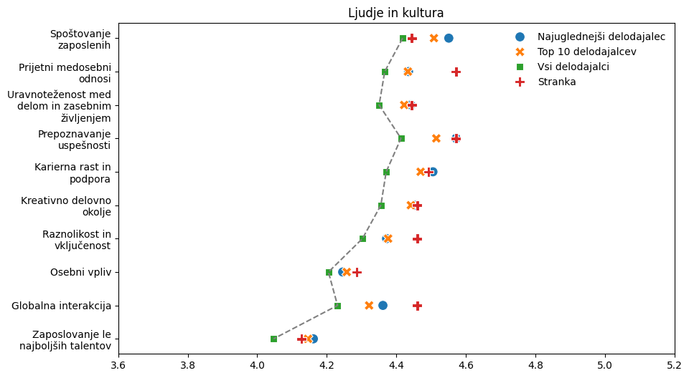

Primerjava rezultatov s konkurenti (1/4)
Pregled | 2025 | Strokovnjaki | Neakademski strokovnjaki

Slide 55
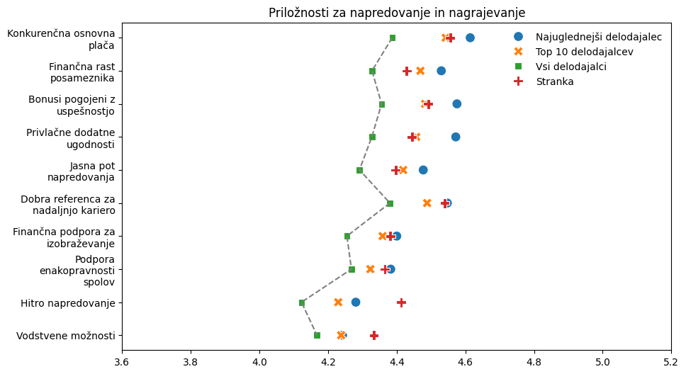
Primerjava rezultatov s konkurenti (2/4)
Pregled | 2025 | Strokovnjaki | Neakademski strokovnjaki

Slide 56
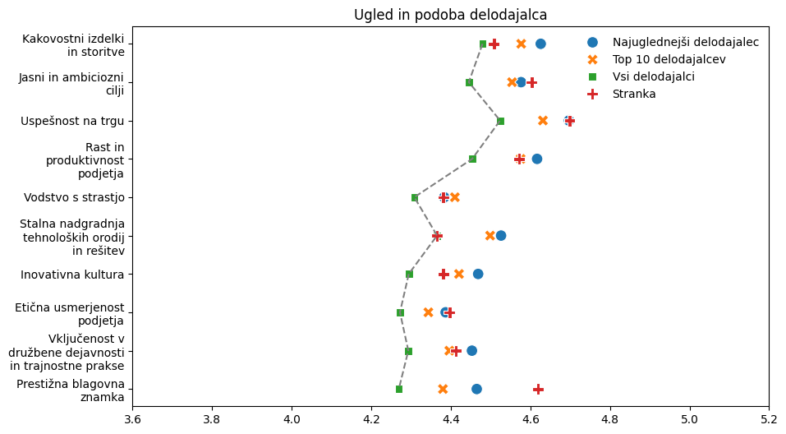
Primerjava rezultatov s konkurenti (3/4)
Pregled | 2025 | Strokovnjaki | Neakademski strokovnjaki

Slide 57
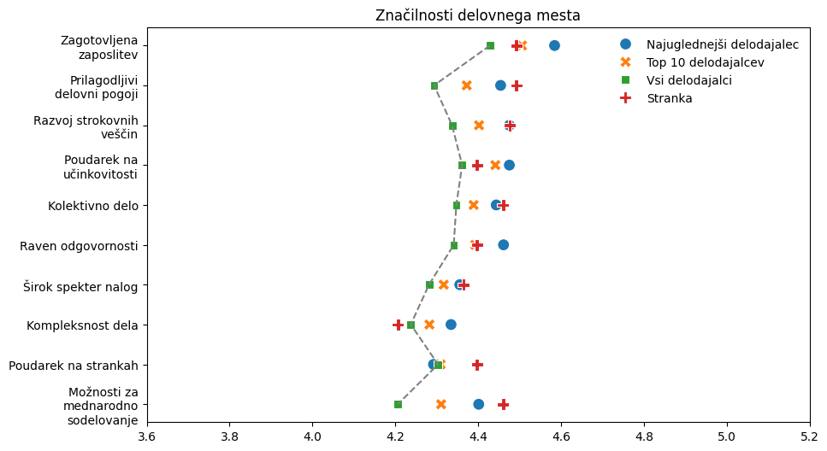
Primerjava rezultatov s konkurenti (4/4)
Pregled | 2025 | Strokovnjaki | Neakademski strokovnjaki

Slide 58
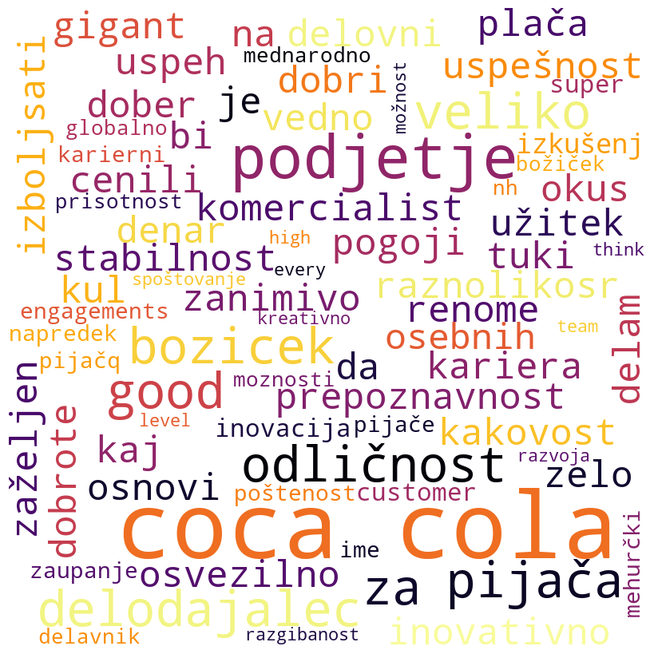
Kaj strokovnjaki povezujejo z vami in z vašimi konkurenti?
Pregled | 2025 | Strokovnjaki | Neakademski strokovnjaki
Vzorčno podjetje
Deloitte

Slide 59

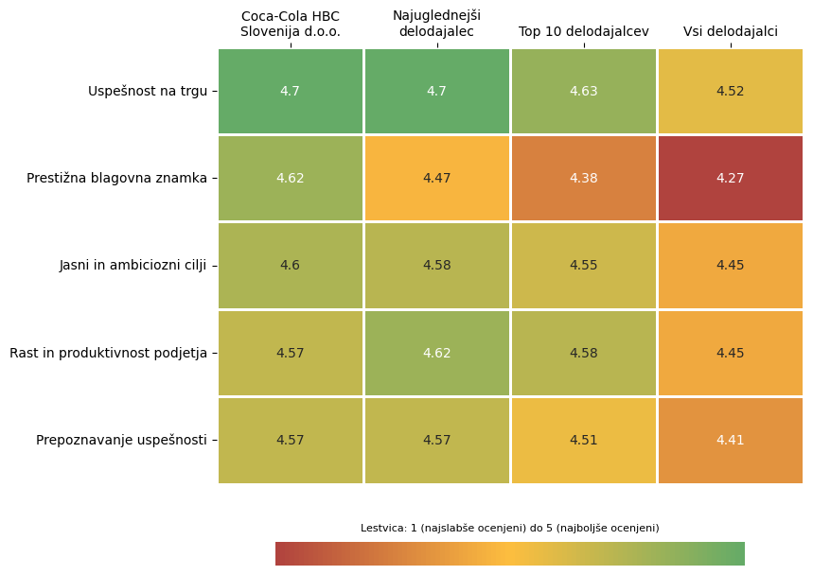
Dejavniki, kjer ste najvišje ocenjeni
Pregled | 2025 | Strokovnjaki | Neakademski strokovnjaki
Vzorčno podjetje

Slide 60

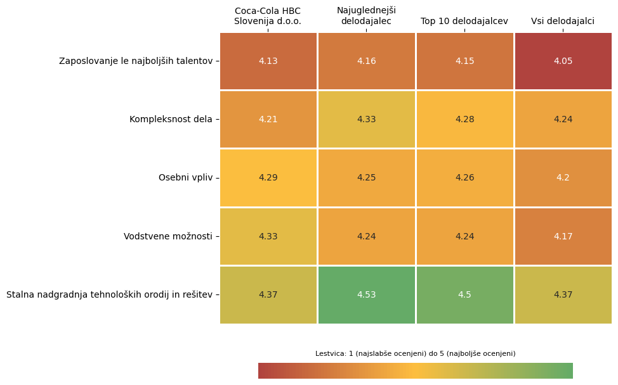
Dejavniki, kjer ste najnižje ocenjeni
Pregled | 2025 | Strokovnjaki | Neakademski strokovnjaki
Vzorčno podjetje

Slide 61

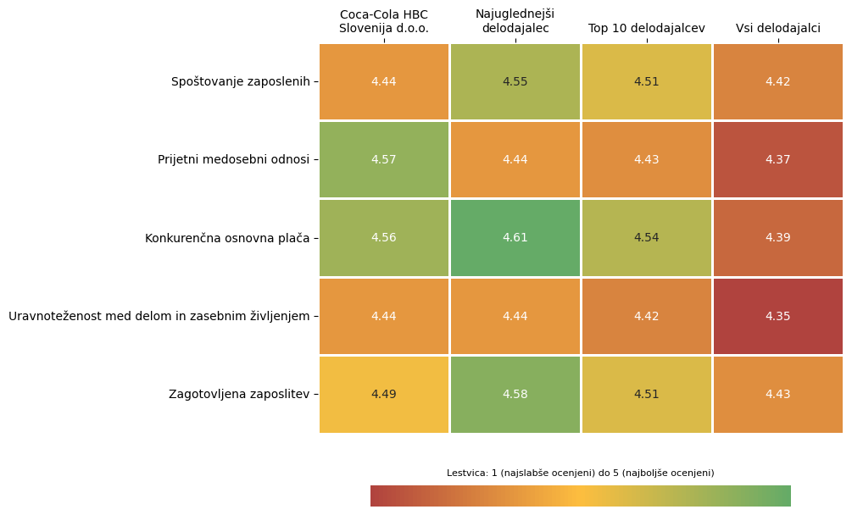
Dejavniki, najpomembnejši vaši ciljni skupini
Pregled | 2025 | Strokovnjaki | Neakademski strokovnjaki
Vzorčno podjetje

Slide 62
ANALIZA KOMUNIKACIJE VAŠE
BLAGOVNE ZNAMKE

Slide 63
Analiza komunikacije z blagovno znamko delodajalca
Pregled | 2025 | Strokovnjaki | Neakademski strokovnjaki
Glavni namen znamke delodajalca je oblikovanje podobe in izkušenj, ki se ujemajo s preferencami ciljnih kadrov.
Učinkovita komunikacija znamke delodajalca se osredotoča na relativno majhno število značilnih notranjih moči, da bi zgradila dosledno zunanjo podobo blagovne znamke.
Vaša željena podoba
Poleg vzpostavljanja dosledne podobe blagovne znamke bi morali pri komunikaciji s specifičnimi ciljnimi skupinami dajati prednost najprivlačnejšim lastnostim.
Vaše ambicije glede znamke delodajalca
Ujemanje s podobo
Ujemanje privlačnosti
Idealno bi morale želene lastnosti vaše blagovne znamke postati prva povezava v mislih, namesto trenutnih povezav, ki pogosto predstavljajo generične lastnosti industrije in/ali so v nasprotju z vašimi značilnimi močmi.
Zlata sredina
Za pritegnitev specifičnih ciljnih skupin bi lahko bilo potrebno dodati dodatne »faktorje privlačnosti« k mešanici komunikacije vaše delodajalske blagovne znamke, da bi maksimirali angažiranost.
Podoba znamke delodajalca
Ujemanje privlačnosti podobe
Potencial izboljšanja
Vaša trenutna podoba
Želje in pričakovanja talentov

Slide 64
Cilj komunikacije znamke delodajalca
Pregled | 2025 | Strokovnjaki | Neakademski strokovnjaki
Pretvorite ambicije v privlačno podobo znamke delodajalca
Kako želite da vas vidijo željeni talenti?
Vaše ambicije glede znamke delodajalca
Ujemanje s podobo
Ujemanje privlačnosti
Zlata sredina
Zlata sredina
Podoba znamke delodajalca
Potencial izboljšanja
Ujemanje privlačnosti podobe
Kako vas trenutno vidijo
Kaj talenti iščejo

Slide 65
Kako dosežemo to?
Pregled | 2025 | Strokovnjaki | Neakademski strokovnjaki
Ključna dejanja za uresničevanje želj znamke delodajalca
Povečajte komunikacijo glede (5) in (6), da ju pretvorite v podobo znamke delodajalca.
Kako želite da vas vidijo željeni talenti?
(6)
(2)
Ujemanje s podobo
(5)
Ujemanje privlačnosti
Trenutna podoba znamke delodajalca
Nadaljujte komunikacijo glede (1) in (2), da okrepite obstoječe močne podobe.
Ocenite (3) in (4)
(1) Zlata sredina
(3)
Ključna dejanja ciljnih skupin
Oceni (7) in razmisli o dodajanju izbranih nekaj elementov v mešanico komunikacije, da bi spodbudili angažiranost.
(4)
Kako vas trenutno vidijo
(7)
Kaj talenti iščejo

Slide 66
Kazalo
PROFIL KANDIDATOV IN PREFERENC
ZADOVOLJSTVO ZAPOSLENIH V PODJETJU
ZADRŽEVANJE IN MOBILNOST
PRIVLAČNOST
ZAPOSLITVENI LIJAK
IZGUBA KADRA
PERCEPCIJA ZNAMKE DELODAJALCA
KOMUNIKACIJA & NADALJNJI KORAKI
POVZETEK

Slide 67
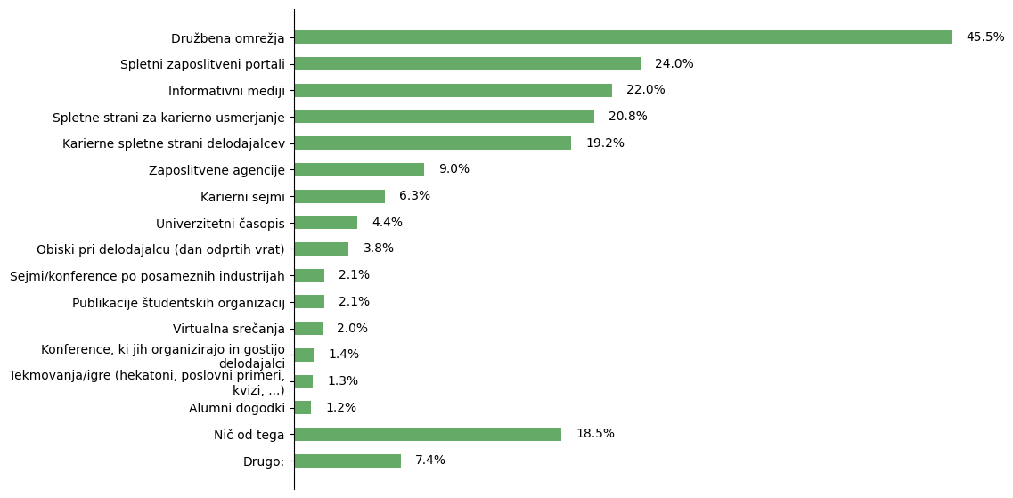
Na katerih kanalih kandidati pridobivajo informacije o delodajalcih?
Pregled | 2025 | Strokovnjaki | Neakademski strokovnjaki

Slide 68
Na katerih kanalih so kandidati zaznali vašo prisotnost
Pregled | 2025 | Strokovnjaki | Neakademski strokovnjaki
TOP 10 ASOCIACIJ
Družbena omrežja
Informativni mediji
Spletni zaposlitveni portali
Spletne strani za karierno usmerjanje
Karierne spletne strani delodajalcev
Nič od tega
Karierni sejmi
Univerzitetni časopis
Obiski pri delodajalcu (dan odprtih vrat)
Konference, ki jih organizirajo in gostijo delodajalci
Digitalni
Tiskani
Osebni
Ostali

Slide 69

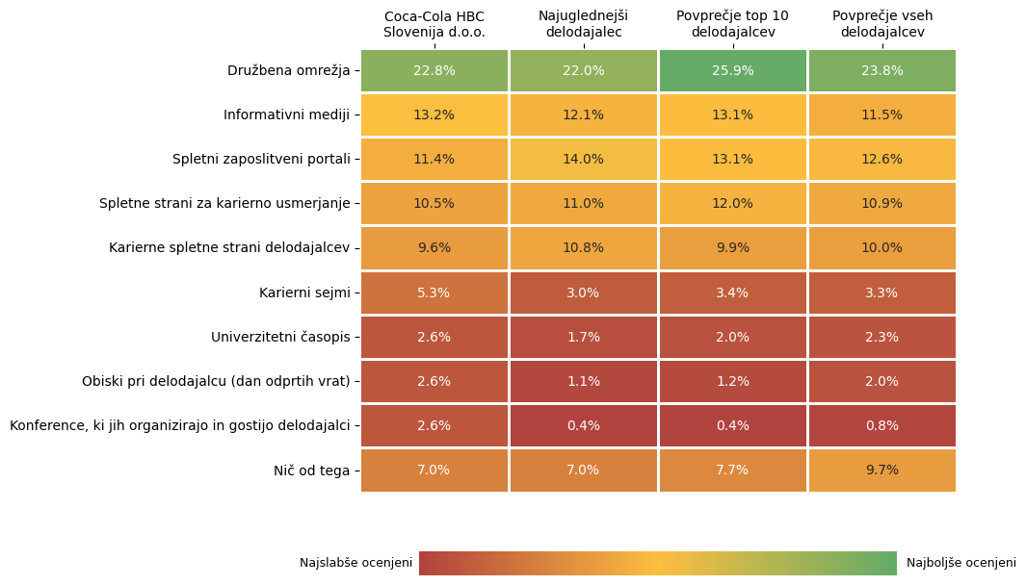
Kje ste najbolj vidni?
Pregled | 2025 | Strokovnjaki | Neakademski strokovnjaki
Vzorčno podjetje

Slide 70
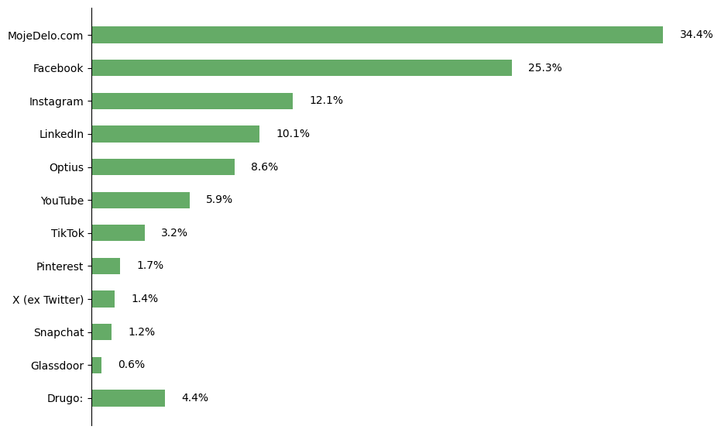
Največkrat uporabljene platforme za pridobivanje informacij o zaposlovalcih.
Pregled | 2025 | Strokovnjaki | Neakademski strokovnjaki

Slide 71
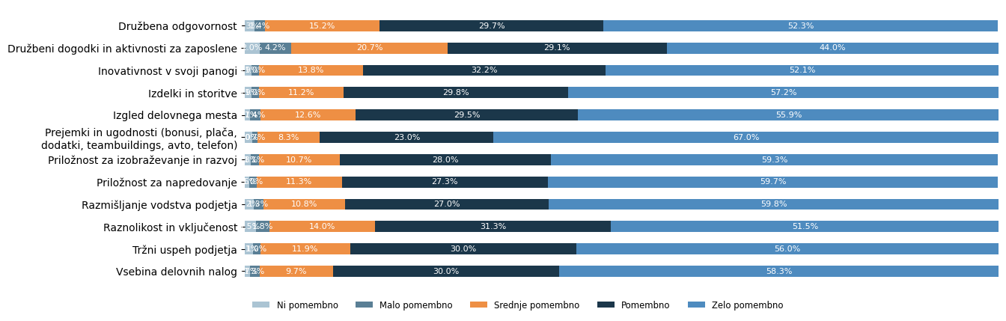
Pomembne teme, na katere bi se morali osredotočiti pri objavah na online kanalih
Pregled | 2025 | Strokovnjaki | Neakademski strokovnjaki

Slide 72
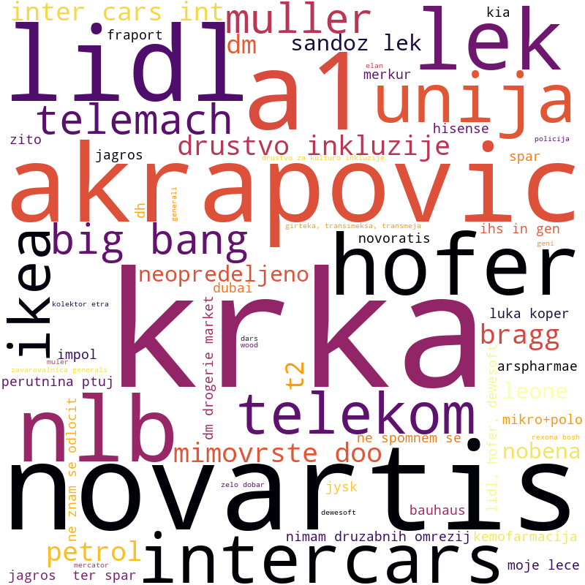
Delodajalci, ki so najbolj aktivni na družbenih omrežjih
Pregled | 2025 | Strokovnjaki | Neakademski strokovnjaki

Slide 73
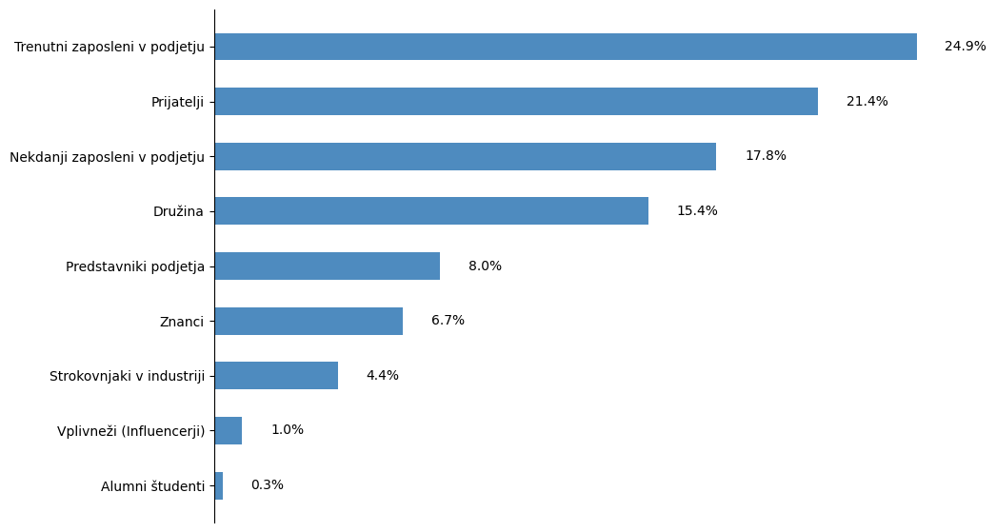
Viri, na katere se kandidati zanašajo pri izbiri delodajalca
Pregled | 2025 | Strokovnjaki | Neakademski strokovnjaki

Slide 74
Kazalo
PROFIL KANDIDATOV IN PREFERENC
ZADOVOLJSTVO ZAPOSLENIH V PODJETJU
ZADRŽEVANJE IN MOBILNOST
PRIVLAČNOST
ZAPOSLITVENI LIJAK
IZGUBA KADRA
PERCEPCIJA ZNAMKE DELODAJALCA
KOMUNIKACIJA & NADALJNJI KORAKI
POVZETEK

Slide 75
Ocenjevalna tabela
Pregled | 2025 | Strokovnjaki | Neakademski strokovnjaki
Stranka
Poznavanje
Konverzija
Upoštevanje
Konverzija
Ugled
Konverzija prijav
Skupno
98%
9%
9%
35%
3%
80%
Moški
98%
9%
9%
35%
3%
83%
Ženske
97%
9%
9%
35%
3%
76%

Slide 76
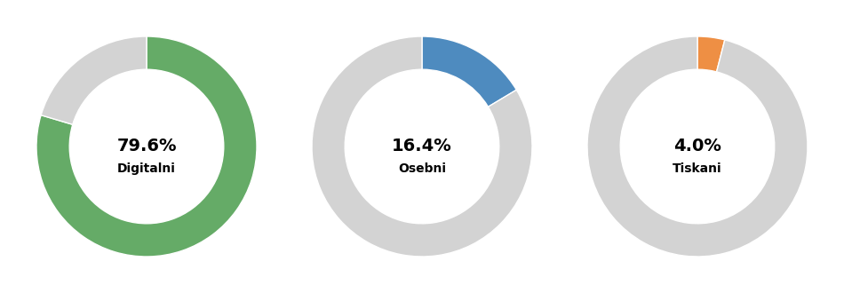




Pregled komunikacije
Pregled | 2025 | Strokovnjaki | Neakademski strokovnjaki
4.1
Delež talenov, ki uporabljajo različne načine komunikacijskih kanalov
število kanalov, ki jih v povprečju kandidati uporabljajo za pridobivanje informacij o delodajalcih.
Vzorčno podjetje

Slide 77


